Slide 1
«Если человек не знает, к какой пристани он держит путь, для него ни один ветер не будет попутным». Сенека
Профориентация
в начальной школе– первый шаг к
выбору профессии

Slide 2
Профориентационная работа – неотъемлемая часть повышения качества образования.

Slide 3
Цель профессиональной ориентации в начальной школе:
расширение знаний о мире профессий и формирование интереса к познанию и миру труда;
развитие мотивации к учебе и труду;
развитие творческих способностей детей в процессе знакомства с профессиями.
Важная роль в управлении профориентации принадлежит:
классному руководителю,
родителям;
педагогу-психологу;
учителю-предметнику.

Slide 4
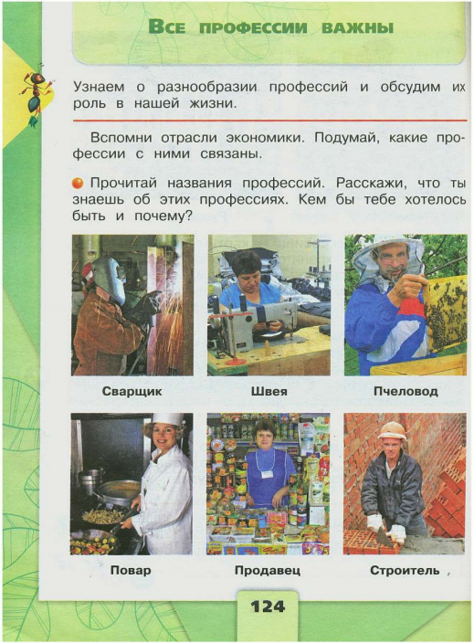
Содержание
учебного материала учебников

Slide 5
Окружающий мир
На уроках окружающего мира осуществляется:
знакомство с отраслями экономики, первоначальными представлениями об отдельных производственных процессах и профессиях с ними связанных;
изучение видов транспорта и их использование в современных условиях;
изучение профессий, необходимых нашему городу и краю.

Slide 6
Окружающий мир
Профессии:
электрик
почтальон
изобретатель
космонавт
1 класс
Откуда в наш дом приходит электричество?
Как путешествует письмо?
Когда изобрели велосипед?
Зачем людям осваивать космос

Slide 7
Окружающий мир
2 класс
Что растет на клумбе?
Что растет на подоконнике?
Культура и образование.
Все профессии важны.
Проект «Профессии»
Звездное небо.
Как построить дом?
Пожар.
Наша дружная семья.
Путешествие по материкам (странам).
Профессии:
Озеленитель
Цветовод-декоратор
Учитель, режиссер, библиотекарь
Космонавт, астроном
Строитель (каменщик, плотник, сантехник, маляр и пр.)
Пожарный
Экскурсовод

Slide 8
Окружающий мир
3 класс
Что такое экология?
Умей предупреждать болезни.
Растениеводство.
Животноводство.
Какая бывает промышленность?
Проект «Кто нас защищает?»
Проект «Школа кулинаров».
Проект «Музей путешествий».
Профессии:
Эколог
Врач
Растениеводы
Животноводы
Ткачиха, сталевар, модельер, пекарь и пр.
Военный, полицейский
Кулинар, повар
экскурсовод

Slide 9
Окружающий мир
4 класс
Мир глазами астронома.
Мир глазами географа.
Мир глазами историка
Мир глазами эколога.
Наш край.
Занятия людей в природных зонах.
Профессии:

Slide 10
Русский язык и литературное чтение
На уроках русского языка и литературного чтения осуществляется:
знакомство с инструментами, которые используются в различных видах профессиональной деятельности;
расширение словарного запаса учащихся, изучение широкого круга профессий;
знакомство с техникой, используемой в промышленности и сельском хозяйстве.

Slide 11
Русский язык
Тема «Инструменты»
лопата
молоток
топор
инструмент
Тема «Профессии»
профессия
космонавт
учитель
инженер
агроном
комбайнёр
хлебороб
шофёр
экскурсовод
рабочий
солдат
Тема «Машины»
машина, автомобиль
трамвай
автобус, троллейбус
корабль
трактор, комбайн
ракета, самолет
электровоз, локомотив

Slide 12
Русский язык
Упражнения о разных профессиях:
«Художники – пейзажисты, художники – портретисты. Почему их так называют?»
«Весной вспашет хлебороб поле и посеет зерно. Труден и почётен труд хлебороба. Почему?»

Slide 13
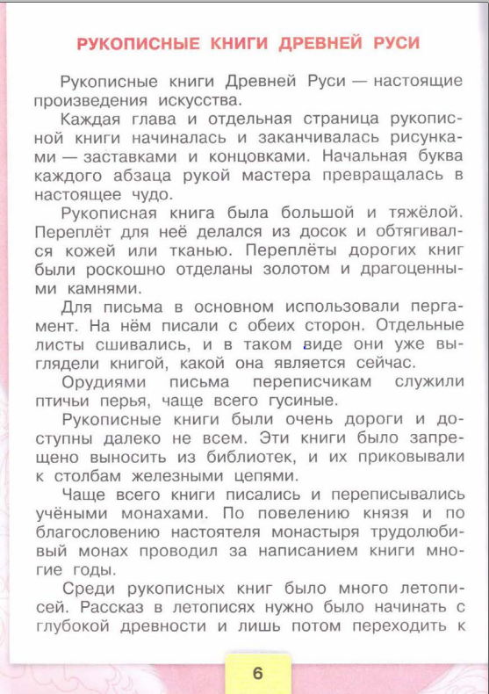
Литературное чтение
«Изобретение книгопечатания»
«Удивительные изобретения»
«Мастера печатных дел»

Slide 14
Внеклассное чтение
Профессии:
лесничий, повар,
строитель, сталевар,
капитан дальнего плавания,
летчик, радист,
почтальон, слесарь-сборщик.

Slide 15
Математика
Текстовые задачи содержащие профессиональные понятия
Масса телёнка была 15кг 300г. С 1 июня телёнка выпускали на пастбище. За сутки масса телёнка увеличивалась в среднем на 1050 г. Какой стала масса телёнка 1 июля? 1 августа? 1 сентября?
Одна бригада рабочих может заасфальтировать 15 км шоссейной дороги за 30 дней, а другая – за 60 дней. За сколько дней могут заасфальтировать эту дорогу обе бригады, работая вместе?
Из 2 кг муки выходит 3 кг печёного хлеба. Сколько муки выйдет из 1 ц муки? Из 1 т муки?

Slide 16
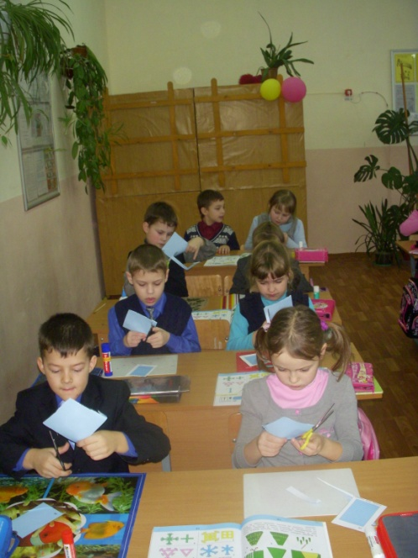
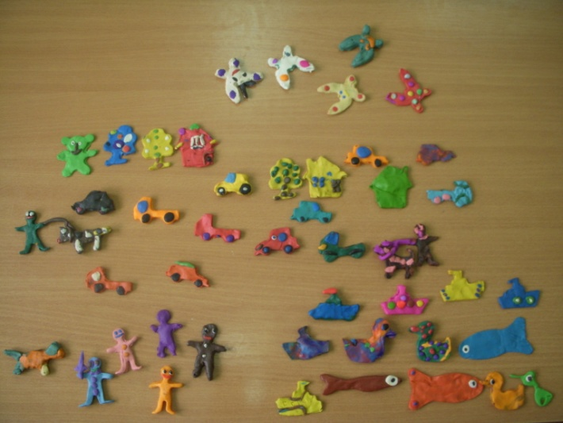
Технология
На уроках изобразительного искусства и технологии осуществляется:
воспитание любви и добросовестного отношения к труду, понимание его роли в жизни человека;
развитие интереса к профессиям родителей;
знакомство с профессиями художественно-эстетического цикла.
Поделки (профессиональные пробы),
технологические карты,
инструменты, материалы, приспособления.

Slide 17
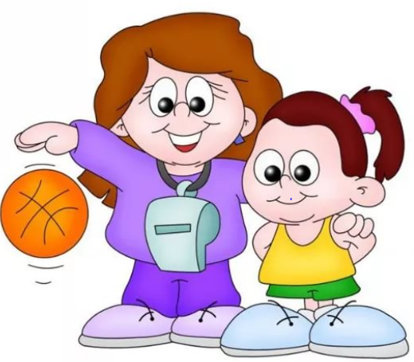
Физическая культура
Спортсмен, тренер, врач, массажист, волейболист, футболист и т.д.
Эстафеты «Профессий»

Slide 18
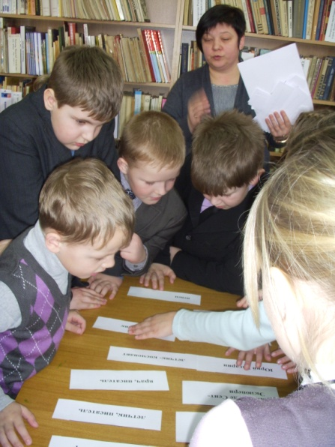
Формы профориентационной работы

Slide 19
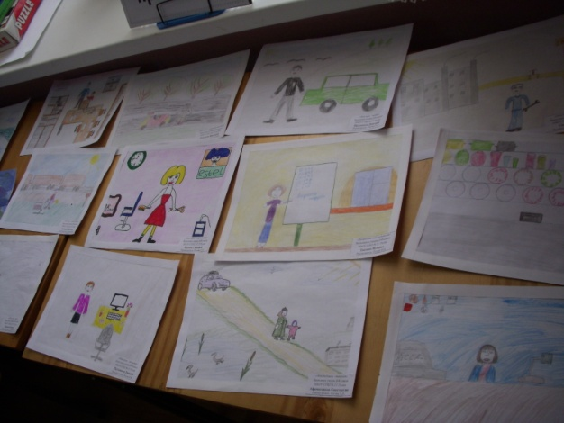
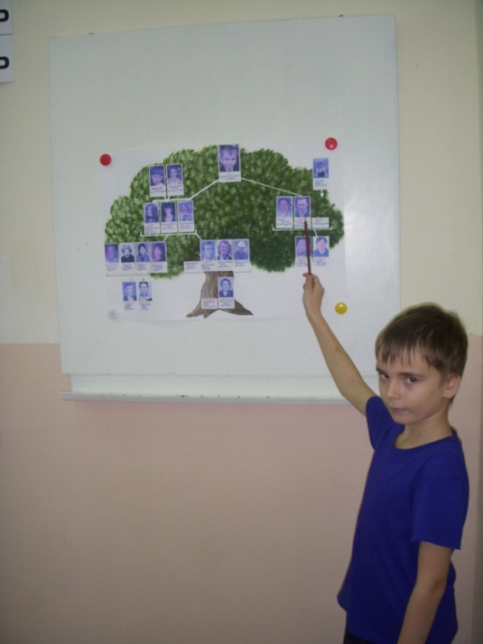
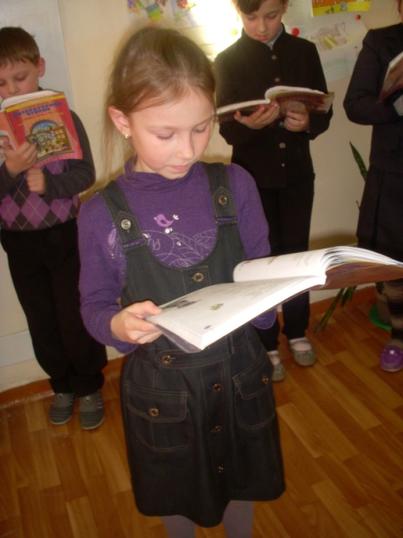
Формы профориентационной работы в начальной школе:
Беседы с детьми и родителями.
Экскурсии на предприятия, встречи с людьми разных профессий.
Классные часы по профориентации.
Оформление классного уголка.
Сочинения, конкурсы рисунков, защита проектов.

Slide 20
Формы профориентационной работы в начальной школе:
Ролевые игры:
«Угадай профессию»,
«Профессия на букву...»
«Кто использует в работе?»
«Ассоциация»
«Магазин» на уроке математики
«Библиотека» на уроке чтения
«Редактор» на уроках русского языка
«Экскурсовод» на уроках окружающего мира
Игра-сочинение «Я - журналист».

Slide 21
Формы профориентационной работы в начальной школе:
Беседы с детьми и родителями.
Экскурсии на предприятия, встречи с людьми разных профессий.
Классные часы по профориентации.
Оформление классного уголка.
Сочинения, конкурсы рисунков, защита проектов.

Slide 22
Ранняя профориентация является одной из ступенек на пути к успешности во взрослой жизни.

Slide 23
СПАСИБО
ЗА ВНИМАНИЕ!

